Slide 1

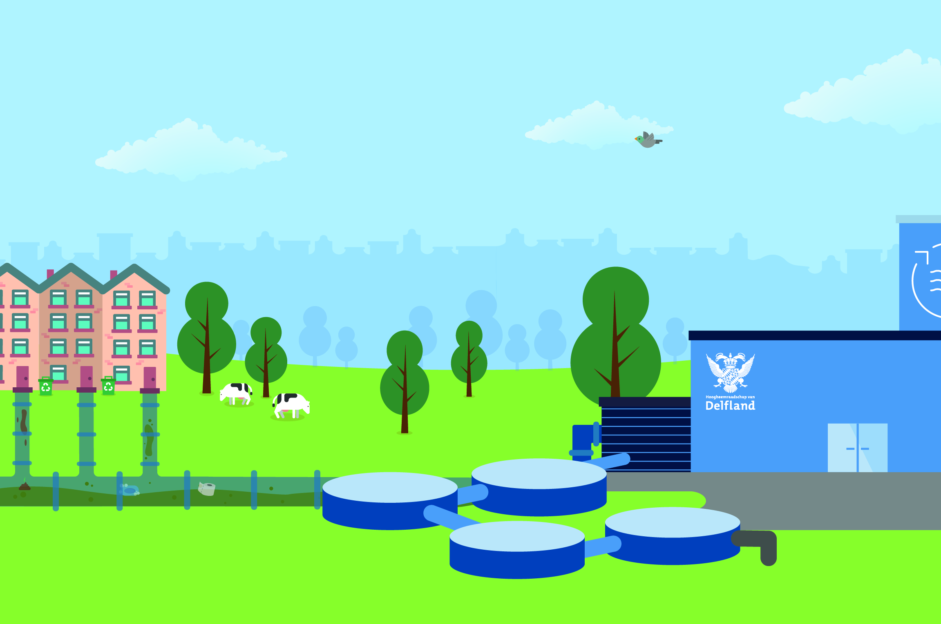

Informatiebijeenkomst 19 juni 2024
Nieuwe afvalwaterzuivering
René Penning – Gemeente Vlaardingen
Michelle Hendriks – Hoogheemraadschap van Delfland

Slide 2
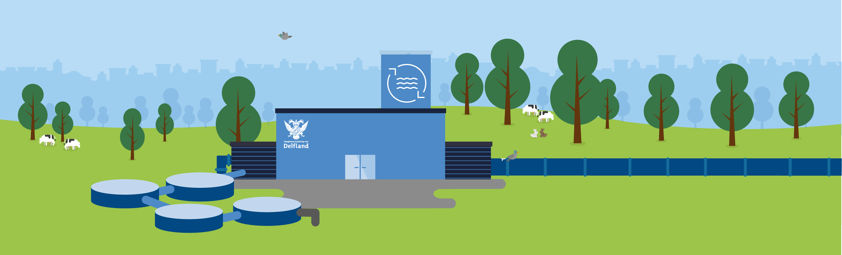

Programma
Aanleiding en inleiding bijeenkomst (gemeente)
Waarom nieuwe zuivering?
Uitgangspunten en afspraken
Planning en mijlpalen
NRD: Wat gaan we ontwerpen en onderzoeken?
Samenwerking en betrekken belanghebbenden

Slide 3
Wat is er de afgelopen jaren gebeurd?
Gesprekken gemeente en Hoogheemraadschap over toekomst afvalwaterzuiveringsinstallatie (AWZI)
Vele onderzoeken
29 september 2022 besluit Delfland voor nieuwbouw AWZI
12 oktober 2023 besluitvorming in de Gemeenteraad over nieuwe AWZI
december 2023 gemeente koopt grond van particuliere partij en verkoopt terrein aan Delfland
7 juni 2024 start RO procedure met vrijgeven concept NRD voor inspraak

Slide 4
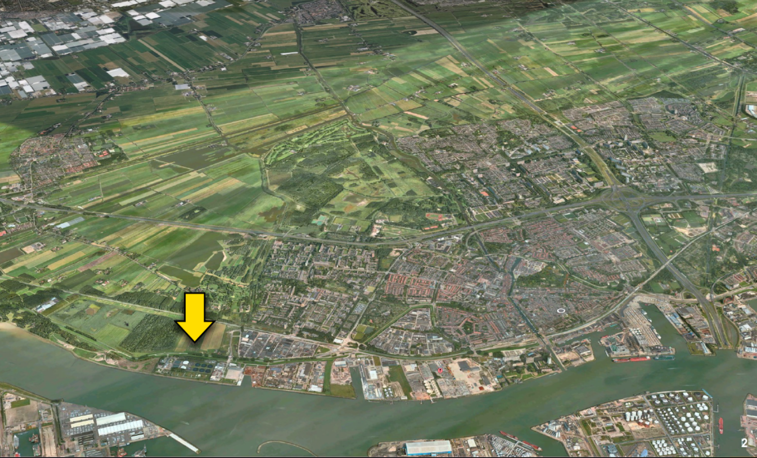
Luchtfoto 1

Slide 5
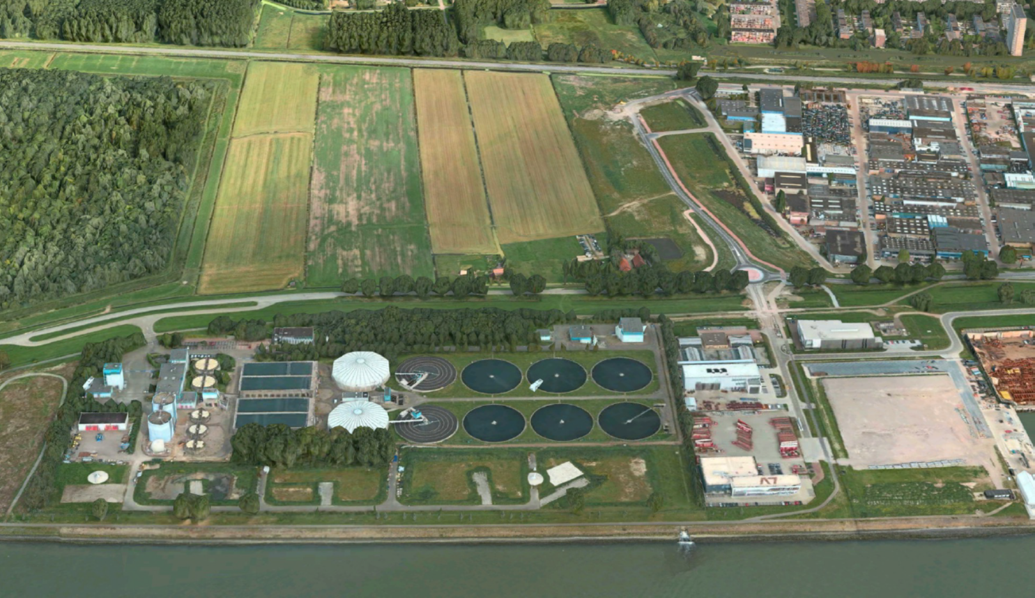
Luchtfoto 2

Slide 6
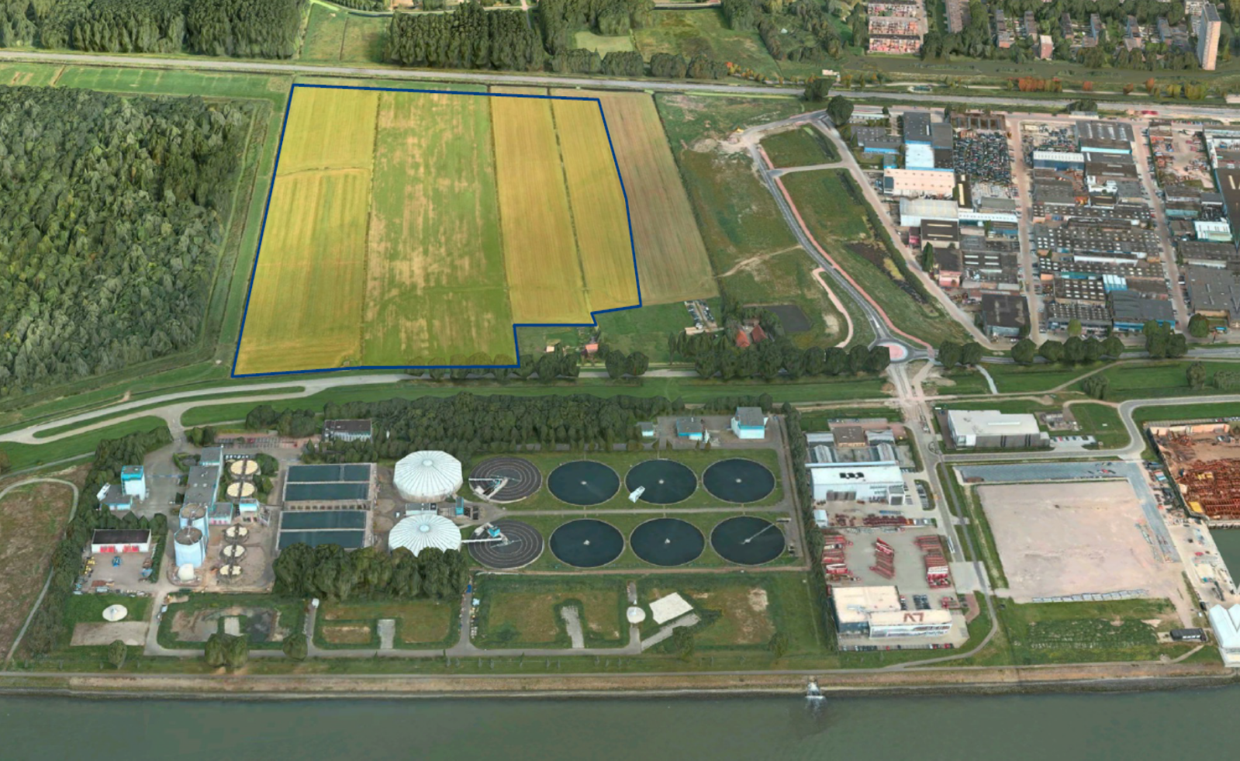
Luchtfoto 3

Slide 7
Kavel AWZI en tijdelijke woonwijk Mrija

Slide 8
Wijziging omgevingsplan
Wijziging naar functie ‘afvalwaterzuiveringsinstallatie’ nodig
Gemeente is bevoegd gezag
Start procedure met Notitie Reikwijdte en Detailniveau
Ontwerp wijziging omgevingsplan eerste kwartaal 2025 ter inzage

Slide 9
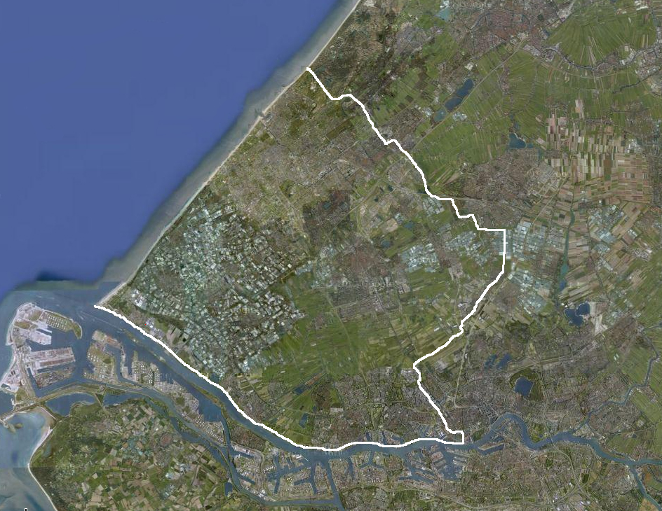
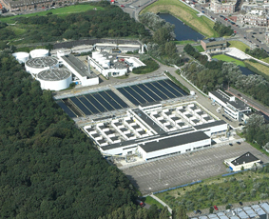
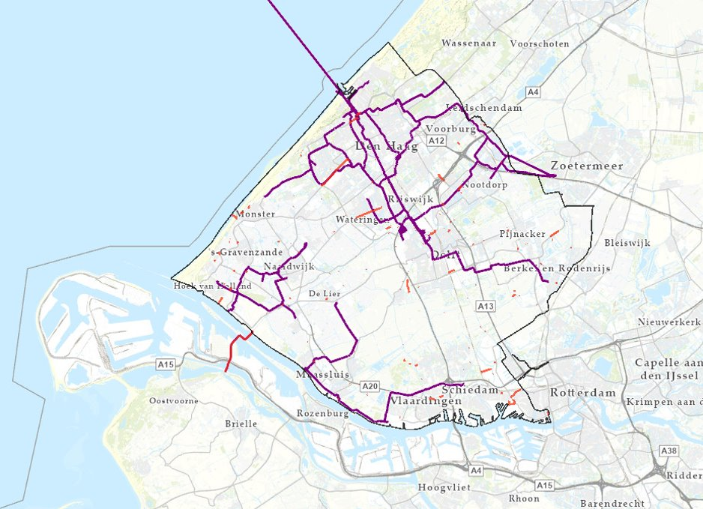
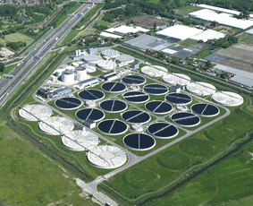
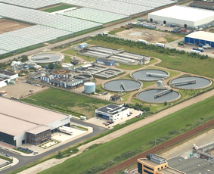
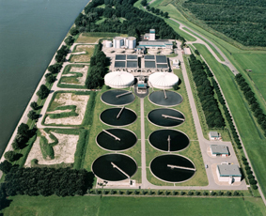
Afvalwater zuiveren door Delfland
Delfland zuivert het water van 1,25 miljoen inwoners en 35.000 bedrijven en instellingen.

Slide 10
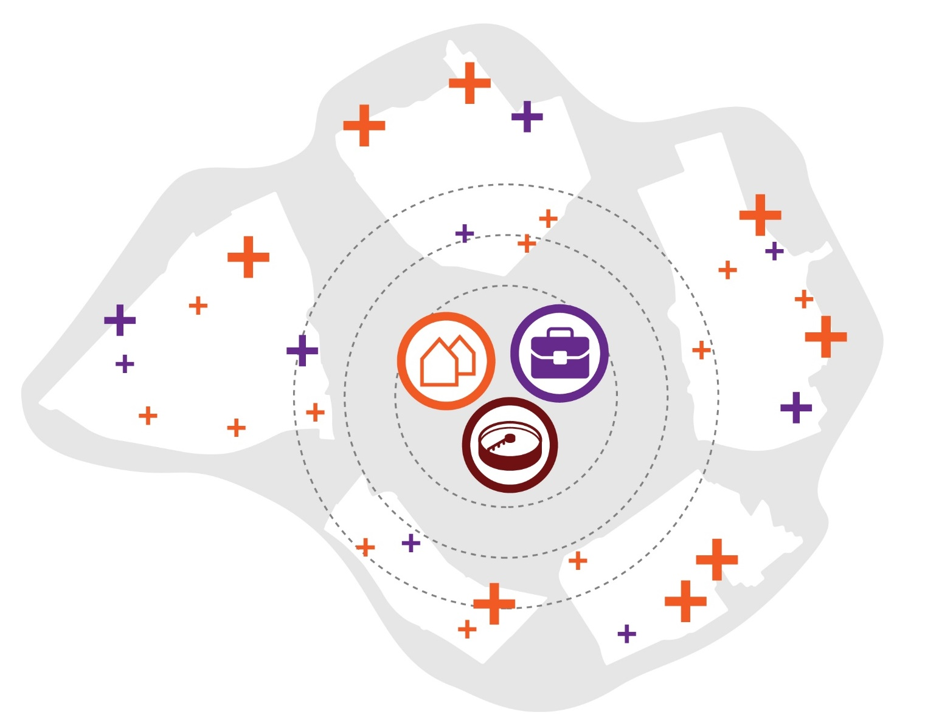
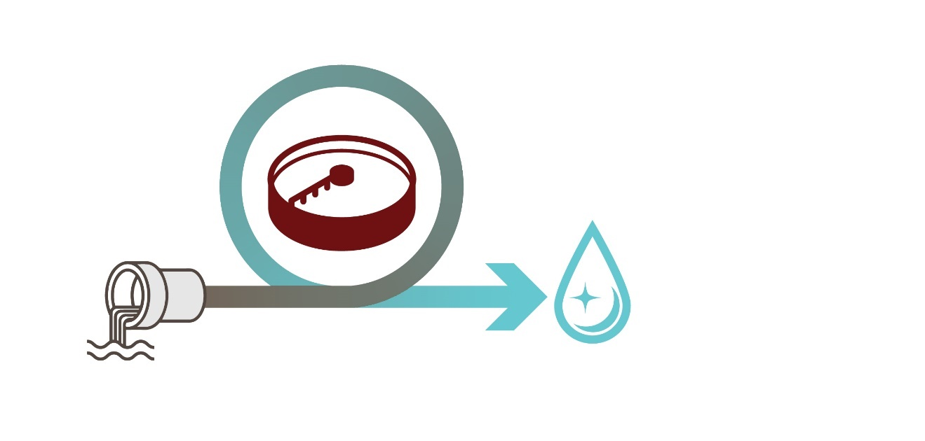
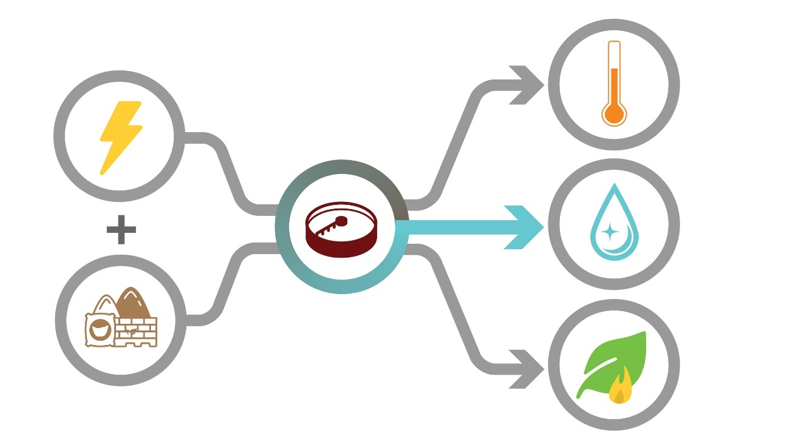
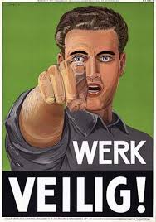
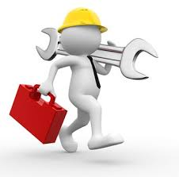
Waarom een nieuwe afvalwaterzuivering?
De bestaande AWZI De Groote Lucht (1983) is oud en toe aan vervanging.
Meer inwoners en bedrijven = meer afvalwater
Strengere Europese eisen voor verwijderen schadelijke stoffen uit het afvalwater
Duurzaamheid: energie, grondstoffen, broeikasgassen, zoetwater
Veiligheid en bedienbaarheid

Slide 11
Uitgangspunten en afspraken
In 2030 in bedrijf
Ontwerpcapaciteit: 450.000 v.e. en 16.000 m3/u
Effluenteisen
  EU Richtlijn Stedelijk afvalwater
  Levering aan waterharmonica/rietputten en Krabbeplas
Wettelijke milieueisen, zoals geur en geluid.
Duurzaamheid: klimaatneutraal 2050, circulair (grondstoffen, zoetwater, energie), flexibel naar de toekomst.
Ruimte voor schone bedrijvigheid
  Milieucategorie terrein nieuwe AWZI wisselt met terrein bestaande AWZI DGL
  Nieuwe kavel 13,8 ha
Grond vanaf 2027 beschikbaar voor start bouw
Groene inpassing, educatieve functie, groen-blauwe speelplek Westwijk

Slide 12
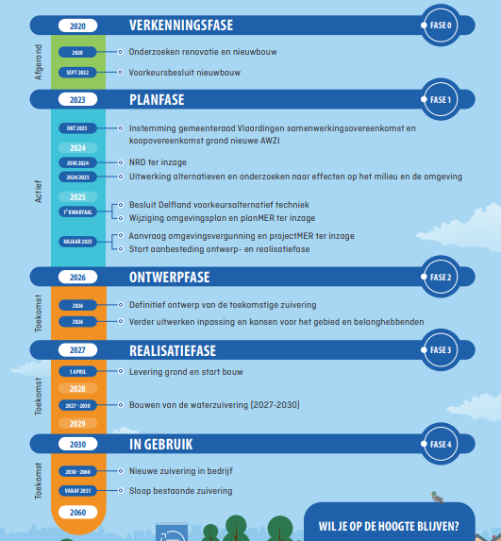
Planning en mijlpalen
2024: Ontwerpen en onderzoeken kansrijke alternatieven
2025:
Besluit Delfland voorkeursalternatief techniek
Wijziging omgevingsplan + milieueffectrapportage (planMER)
Aanvraag omgevingsvergunningen + projectMER
Start aanbesteding ontwerp- en realisatiefase
2026: Definitief ontwerp en inpassing
2027: Levering grond en start realisatiefase
2030: In bedrijfname
2031 > Sloop AWZI DGL en herontwikkeling

Slide 13
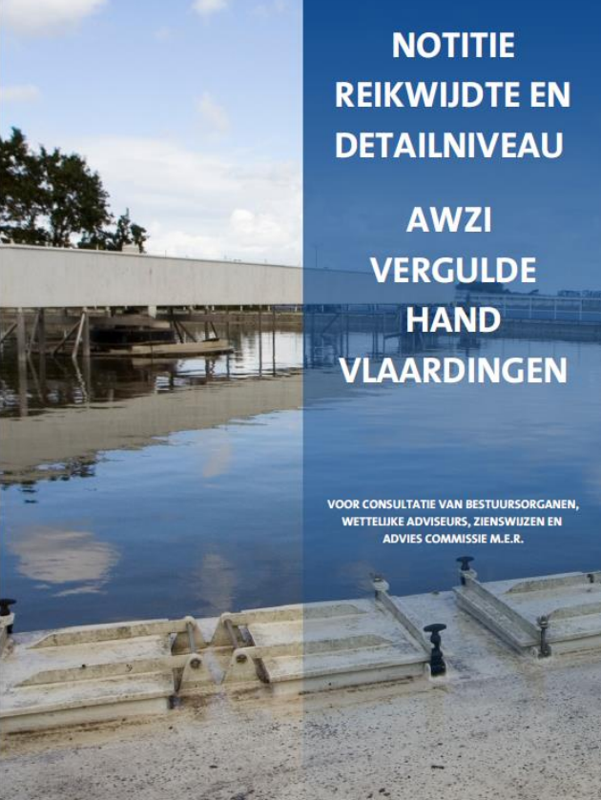
Notitie Reikwijdte en Detailniveau
Aftrap van ontwerpen en onderzoeken kansrijke alternatieven
Doel:
  Formele start van de procedure voor omgevingsplan
  Iedereen meenemen in aanleiding (nut en noodzaak) en aanpak van het project en welke onderzoeken worden gedaan ter onderbouwing van de besluiten
  Uitnodiging om aan te geven als u iets mist of suggesties heeft (zienswijze)
NRD in vogelvlucht.....

Slide 14
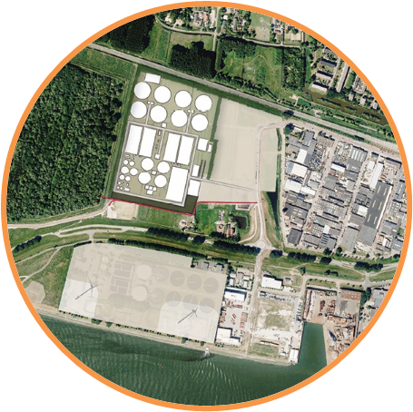
Wat gaan we ontwerpen en onderzoeken?
Kansrijke alternatieven techniek
Opbouw afvalwaterzuivering
Waterlijn, inclusief extra stap voor medicijnresten
Sliblijn
Gaslijn
Leidingstelsel aan- en afvoer
Mogelijk aanvullende functies: grondstofterugwinning, educatie
Utiliteiten (kantoor, opslag, parkeren, ...)

Slide 15
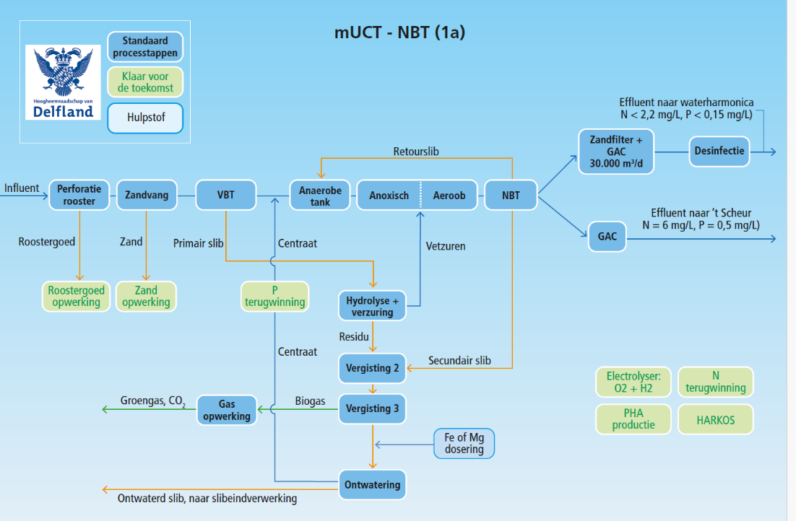
Wat gaan we ontwerpen en onderzoeken?
Kansrijke alternatieven techniek
mUCT
  a) membraanscheiding
  b) nabezinktank
Voorbeeld: AWZI Harnaschpolder Den Hoorn
2. AB+-systeem
Voorbeeld: RWZI Dokhaven Rotterdam
3. Aeroob korrelslibsysteem
Voorbeeld: RWZI Utrecht
Delfland en ingenieursbureaus,
i.s.m. experts en andere waterschappen

Slide 16
Wat gaan we ontwerpen en onderzoeken?
Milieueffectrapportage bij omgevingsplan
Leefomgeving
Geur
Luchtkwaliteit
Geluid
Externe veiligheid
Gezondheid
Verkeer
Duurzaamheid
Energie, grondstoffen en klimaatneutraliteit
Ecologie
Natuur – beschermde soorten en biodiversiteit
Natuur – beschermde gebieden
Water
Waterkwaliteit
Waterkwantiteit
Waterveiligheid
Bodem
Bodemkwaliteit
Archeologie
Ruimtelijke kwaliteit
Landschap, cultuurhistorie en ruimtelijke kwaliteit
Onderzoeken en aantonen géén negatieve milieueffecten.
Maar ook integrale beoordeling:
Doelmatigheid: Betrouwbaar en kostenbewust
Duurzaamheid: Duurzaam en circulair
Bedrijfsvoering: Veilige en prettige werkplek
Milieu en omgeving: Bijdrage aan een goede leefomgeving

Slide 17
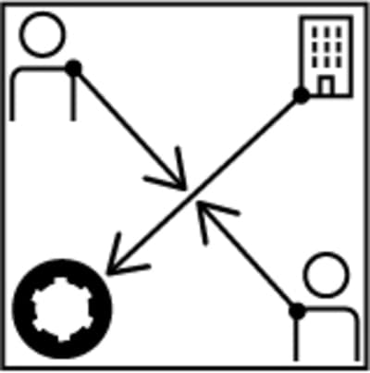
Samenwerking en betrekken belanghebbenden
Intensieve samenwerking gemeente Vlaardingen, DCMR, Rijkswaterstaat, provincie Zuid-Holland
Continu in contact met belanghebbenden
  Directe buren
  Belangenorganisaties
  Vertegenwoordigers bewoners
Ontwerpsessies over inpassing, inrichting en vormgeving (ruimtelijk ontwerp)
Inspraak bij:
  NRD
  Omgevingsplan en plan-MER
  Omgevingsvergunning en project-MER
Communicatie
  Transparant over proces en keuzes
  Website, nieuwsbrief, (social)media
  Informatiebijeenkomsten, activiteiten in de buurt, educatie

Slide 18
Vragen?
Stel ze vanavond of via ons mailadres:
projectwvh@hhdelfland.nl
Zienswijzen op de NRD indienen t/m 22 juli bij:
zienswijze@dcmr.nl of per post

